Slide 1
M365アーキテクチャ 勉強会

Slide 2
目次
M365概要
認証
Microsoft 365 Apps
Exchange
SharePoint
Teams
デバイス管理
アクセス管理
セキュリティ管理
PowerPlatform

Slide 3





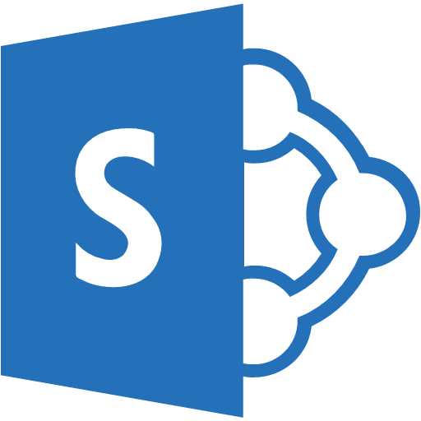






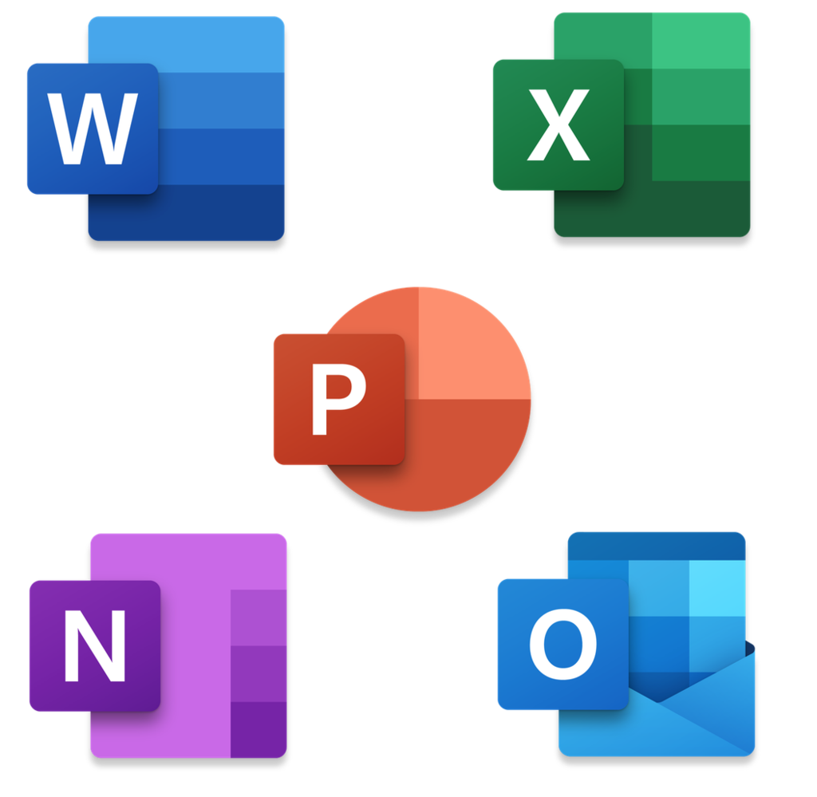
M365概要図
Azure AD
Exchange Online
プロバイダ
インターネット
SharePoint Online
Teams
自宅
Firewall
アクセス管理
プロキシサーバ
デバイス管理
セキュリティ管理
LAN
データセンター
支社
本社
配布ポイント
ADサーバ
AADCサーバ
MECMサーバ

Slide 4
認証
デスクトップ版のOfficeアプリケーション。展開から運用までの概要を説明する。
ライセンス認証
M365 AppsのPCへの展開を行う。展開ファイルのサイズは通常2~3GBあり、インストールにも時間がかかるため、利用者による手動ダウンロード・インストールを推奨する。
運用フェーズ
M365 Appsは通常のOffice製品と異なり、WSUSでの更新ができない。また、更新ファイルは差分ではなく累積であり、ファイルサイズは展開時と同じく2~3GBあるため、帯域を十分確保する必要がある。

Slide 5
Microsoft 365 Apps
デスクトップ版のOfficeアプリケーション。展開から運用までの概要を説明する。
展開フェーズ
M365 AppsのPCへの展開を行う。展開ファイルのサイズは通常2~3GBあり、インストールにも時間がかかるため、利用者による手動ダウンロード・インストールを推奨する。
運用フェーズ
M365 Appsは通常のOffice製品と異なり、WSUSでの更新ができない。また、更新ファイルは差分ではなく累積であり、ファイルサイズは展開時と同じく2~3GBあるため、帯域を十分確保する必要がある。

Slide 6
Microsoft 365 Apps 展開フェーズ
M365 AppsはODT(Office Deployment Tool)と呼ばれるMicrosoftの専用ツールを用いてダウンロード・インストールを行う。旧Officeからアップグレードする場合、ODTで旧Officeの削除も可能である。主要な展開方法を以下に述べる。
１．共有フォルダ
社内ファイルサーバ等に共有フォルダを作成し、各クライアントPCからインストーラを実行する。インストーラ作成にはODTが必要であり、インストールも管理者権限が必要。
２．資産管理システム
一般的な資産管理システムよりM365 Appsを展開する。インストーラ作成にはODTが必要であるが、インストール時の管理者権限は不要。
３．MECM
MECMサーバよりM365 Appsを展開する。ODTはMECMに含まれており、MECMのGUI操作でインストーラを作成できる。共有フォルダから展開するより容易であり、管理者権限も不要。
(高)
難易度
(低)

Slide 7

Microsoft 365 Apps 共有フォルダ展開例
数GBytesファイルのダウンロードとなるため、単にファイルコピーするとデータが破損する可能性がある。確実にファイルコピーを行う方法（robocopyやBITS等）を検討する必要がある。また、帯域制限も必要となる。
Powershell等で実装することは可能だが、難易度が高くPC台数・種類が多いとPC固有の問題でうまくいかない場合も多い。
自宅
インターネット
①MicrosoftからODTでM365 Appsをダウンロードする
②直接データセンターのファイルサーバからダウンロードし、インストールを実行する。
LAN
②直接データセンターのファイルサーバからダウンロードし、インストールを実行する。
②拠点ファイルサーバにファイルをコピーする
データセンター
支社
③ファイルサーバからダウンロードし、インストールを実行する。
本社
ファイルサーバ
ファイルサーバ

Slide 8
Microsoft 365 Apps 資産管理システム展開例
ファイル配布機能や中間サーバ等の一般的な資産管理システムを想定している。通常であれば、帯域制限やキャッシュ保持機能が実装されているので、それらを活用して展開するのが推奨。
資産管理システムでM365 Appsの管理機能が無い場合、ODTでM365 Appsをダウンロードし、資産管理サーバに配置する必要がある。
自宅
インターネット
①MicrosoftからODTでM365 Appsをダウンロードする
②直接データセンターの
資産管理サーバからダウンロードし、インストールを実行する。
LAN
②直接データセンターの試算管理サーバからダウンロードし、インストールを実行する。
②拠点ファイルサーバにファイルをコピーする
データセンター
④ダウンロードキャッシュを取得し、インストールを実行する。
支社
③中間サーバからダウンロードし、インストールを実行する。
本社
中間サーバ
資産管理サーバ

Slide 9
Microsoft 365 Apps MECM展開例
クラウド
配布ポイント
MECMサーバでの展開は配布ポイントとBranchCacheを用いる。特にVPN利用の端末の場合、社内LANを経由せずに直接クラウド上からファイルを取得できるため、社内LANに帯域負荷がかからない。
②クラウド配布ポイントにファイルをコピーする
③クラウド配布ポイントからダウンロードし、インストールを実行する。
自宅
インターネット
①MicrosoftからODTでM365 Appsをダウンロードする
②直接データセンターのMECMサーバからダウンロードし、インストールを実行する。
LAN
データセンター
②配布ポイントにファイルをコピーする
④Brancheキャッシュでキャッシュを取得し、インストールを実行する。
支社
③配布ポイントからダウンロードし、インストールを実行する。
本社
配布ポイント
MECMサーバ

Slide 10
Microsoft 365 Apps 展開フェーズ注意点
展開フェーズにおける主な注意点としては以下のようなものがある。
バージョン
Windows 10のような機能アップグレードがあるため、導入時のバージョンによって利用できる機能に制限がある。特にマクロ動作等については十分に検証されたバージョンで導入するのが望ましい。
アーキテクチャ
Office製品のアーキテクチャ（32bitか64bit）は全て統一する必要がある。例えば、使用しているVisioが32bitであれば32bit版のM365 Appsのインストールが必要となる。
対象製品
指定しなければ、TeamsやAccessも含めすべてのOffice製品がインストールされる。不要な製品であれば展開時に対象から除外するよう設定する。
旧Office製品
旧Office製品が不要であれば導入時にアンインストールすることが可能である。ただし特定製品のアンインストールではなくOffice製品すべて（Visio、Access含む）がアンインストールされる。

Slide 11
Microsoft 365 Apps 運用フェーズ（更新）
通常のOffice製品と異なり、定期的に新機能が追加される。3つの主要な更新チャネルがあり、それぞれサポート期間が異なる。
最新チャネル：新機能リリース次第、即時追加される。
月次エンタープライズチャネル：毎月新機能が追加される。
半期エンタープライズチャネル：年に2回新機能が追加される。
セキュリティ更新プログラムは毎月リリースされ、OS同様に累積パッチとなる。
（※）月次、半期チャネルの機能リリース時はセキュリティ更新プログラムも含めてリリースされる。

Slide 12
Microsoft 365 Apps 運用フェーズ（更新）
Microsoft 365 Appsの機能およびセキュリティ更新プログラムはWSUSで配布できない。このため、通常はMECMを利用するか、インターネットから直接取得する。
また、更新チャネルについては初期インストール時に設定するかグループポリシーで設定する。

Slide 13
Microsoft 365 Apps 展開フェーズ
 | 共有フォルダ | 資産管理システム | MECM
展開
メンテナンス

Slide 14
Microsoft 365 Apps 運用フェーズ（認証）
M365 Appsでライセンス認証を行うには、Azure AD上に利用するユーザーで認証を行う必要がある。一般的にはオンプレ上のADユーザをAzure ADに同期し、M365 Appsのライセンスを割り当てる。

Slide 15
Power Platform
Officeや各種製品と連携しながらアプリ開発・業務自動化やデータ分析を行うことができるMicrosoftソリューション。
（※）M365 Enterpriseライセンスに応じて利用できる製品は異なる。

Slide 16




Power Platformのイメージ
フロントエンド
Power Apps
自動処理
分析
ボット
Power Automate
Power BI
Power Virtual Agent

Slide 17





Power Platformの利用イメージ①
②確認事項の提示
Teams
Power Virtual Agent
①PCの交換してほしいんだけど・・・
Power Apps
③申請書作成
Power BI
Edge
Power Automate
④申請書送付
サーバ
Outlook

Slide 18
Power Platformの利用イメージ②
④利用者に通知
Teams
Power Virtual Agent
③不備事項の指摘
Power Apps
①申請書提出
②申請書解析
Power BI
Edge
Power Automate
サーバ
Outlook

Slide 19
Power Platformの利用イメージ③
手順書のURLを通知
Teams
Power Virtual Agent
Power Apps
対応手順の提示
Power BI
Edge
Power Automate
特定の件名を判別
障害通知
サーバ
Outlook

Slide 20
Power Platformの利用イメージ④
Teams
Power Virtual Agent
会話データ蓄積
Power Apps
Power BI
自動化データ蓄積
Edge
データレイク
データ可視化
（平均対応時間等、KPI分析）
Power Automate
メールデータ蓄積
サーバ
Outlook

